Slide 1
Tarea Académica 1
Grupo 5
Integrantes:
Mateo Miguel Zevallos
John Marcos Soto
Sergio Villarrueal

Slide 2
Descripción del primer dataset
El dataset es acerca de la producción y percepción de la calidad lingüística de la voz, para su finalidad se toman en cuenta muchas variables como por ejemplo el EGG generada por el estómago, este tipo de procesamiento de señal es útil para evaluar ritmos gástricos anormales, como taquigastria o bradigastria dada por el estómago. También se toman otras variables en cuenta como el tono de voz, lenguaje que se habla, nariz, diafragma, etc...

Slide 3
DataSet 1 : EGG
Electroglottograph (EGG), es una dispositivo para medir el grado de contacto entre las cuerdas vocales durante la producción del sonido de la voz. Aunque es difícil medir con precisión la voz, EGG puede recuperar los valores de :
peak_vel_mean
min_vel_mean
peak_vel_time_mean
min_vel_time_mean
ratio_mean
CQ_mean
CQ_H_mean
CQ_PM_mean
CQ_HT_mean
sq2_sq1_mean

Slide 4
Descripción del segundo dataset
El segundo dataset nos habla de varios artículos con temáticas diferentes entre sí, podemos hallar casos de videojuegos, así como de películas, o libros. La cantidad de líneas escapaban el límite computable por nosotros, por tanto, hemos reducido esa cantidad a unos 1000 datos.
Hemos analizado la longitud de los textos, asì como el nùmero de dígitos utilizados para la redacción de estos mismos.

Slide 5
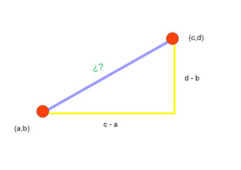
Distancia Euclidiana

Slide 6
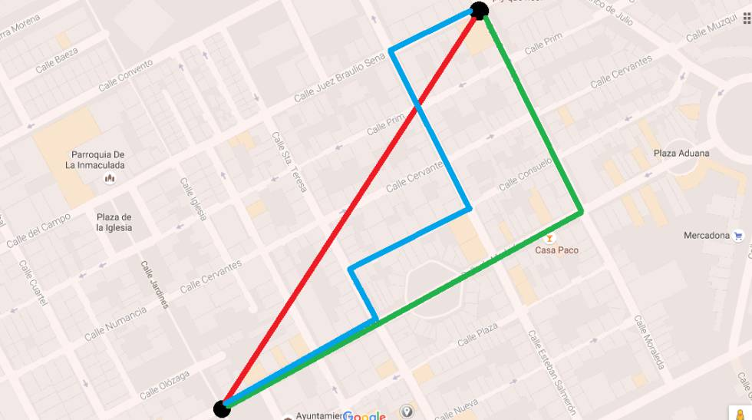
Distancia Manhattan

Slide 7
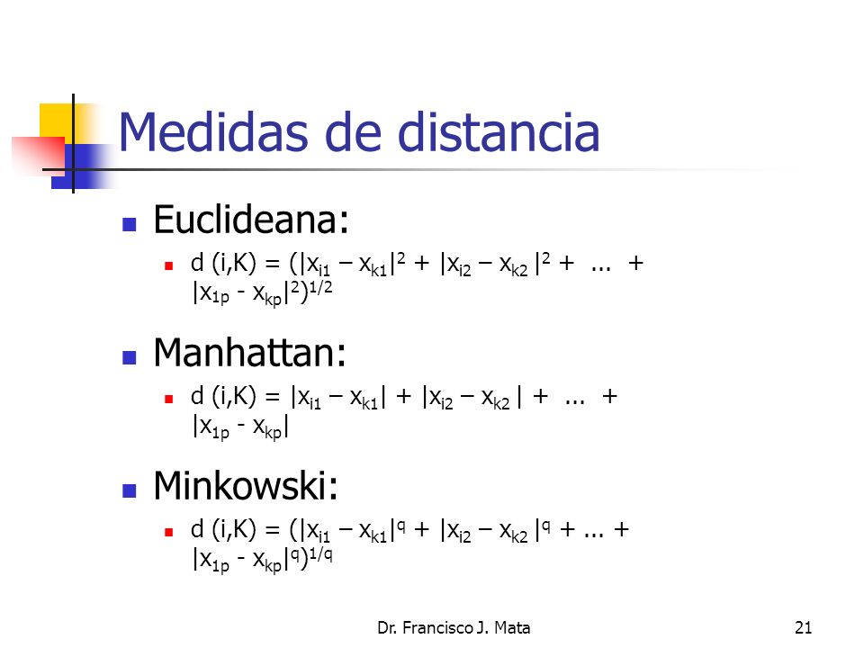
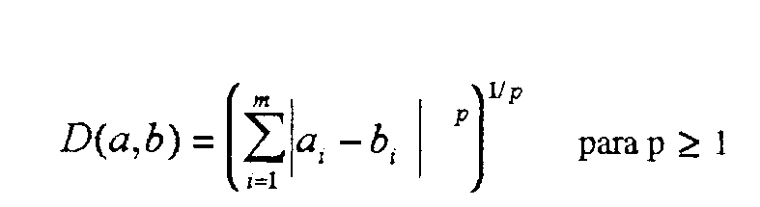
Distancia Minkowski

Slide 8
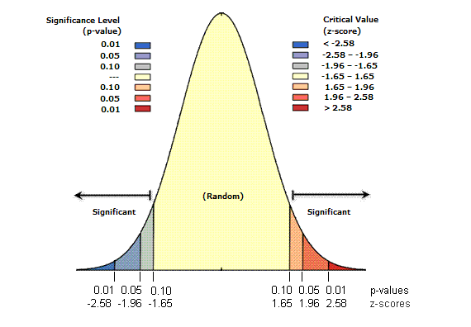
Normalización Z-Score

Slide 9
Normalización por Desviación Estándar
The normal distribution has density
f(x) = 1/(√(2 π) σ) e^-((x - μ)^2/(2 σ^2))
where μ is the mean of the distribution and σ the standard deviation

Slide 10
Gráficos del dataset 2

Slide 11
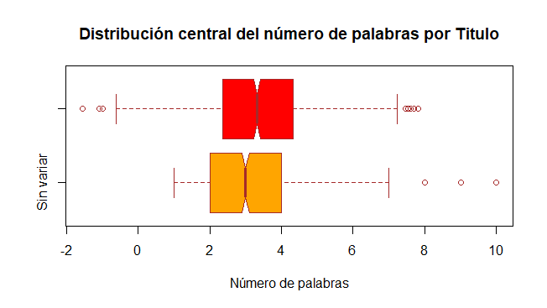

Slide 12
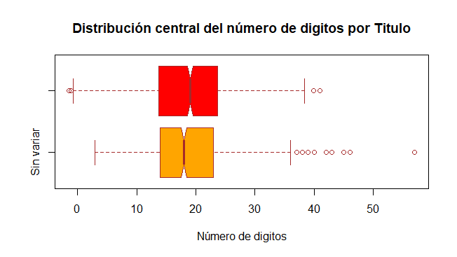

Slide 14
